Slide 1
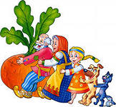
Влияние сказки на эмоциональное и психологическое развитие ребёнка
Методическое объединение музыкальных руководителей

Slide 2
Сказка — повествовательное, обычно народно-поэтическое произведение о вымышленных лицах и событиях, преимущественно с участием волшебных, фантастических сил, - говорится в словаре СИ. Ожегова.

Slide 3
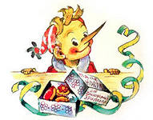
Психологические механизмы влияния сказки на развитие ребёнка:
Механизм идентификации.
Освоение морально-этических норм поведения.
Решение эмоционально-личностных проблем ребенка через снятие их уникальности.
Получение нового опыта через сказку.
Катарсис и снятие психоэмоционального напряжения.
Решение задач возраста посредством сказки.

Slide 4
Сказкотерапия –позволяет людям развить самосознание, стать самими собой, и построить особые доверительные, близкие отношения с окружающими...
Во-первых, сказка всегда служила средством встречи ее слушателя или читателя с самим собой;
Во-вторых, сказочная метафора в силу присущих ей особых свойств оказывается способом построения взаимопонимания между людьми;
В-третьих, усвоение необходимых моделей поведения и реагирования, новых знаний о себе и мире происходит незаметно, исподволь.

Slide 5
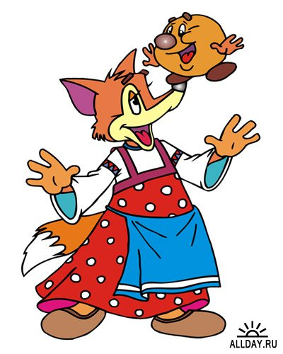
Задачи сказкотерапии:
обогащение внутреннего мира ребёнка;
определение модели поведения и нахождения выхода из проблемной ситуации (отношения между сверстниками, родителями и детьми и т.д.);
коррекция психической и эмоциональной сферы;
развитие речи и т.д.

Slide 6
Сказки как материал для терапии:
Развивающие и обучающие сказки;
Народные художественные сказки;
Диагностические сказки;
Психологические сказки;
Медитативные сказки.

Slide 7
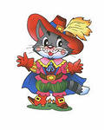
Правила организации сказкотерапии для дошкольников:
Следует обыграть, проинсценировать, тщательно проанализировать, сделать оценки и выводы по её содержанию;
Содержание сказки должно соответствовать возрасту, потребностям и возможностям ребёнка;
Содержание сказки и используемые методические приёмы по её анализу должны в полной мере решать поставленную задачу;
Передача ребёнку знаний, правил поведения, сглаживание конфликта в процессе знакомства с содержанием сказки и его анализом должно проходить в уместной, ненавязчивой, дружеской и искренней обстановке;
Знакомство ребёнка со сказкой должно быть дозированным.

Slide 8
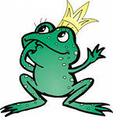
Алгоритм создания сказки
Поймите проблему ребёнка.
Подумайте, какие мысли и решения вы хотите донести до ребёнка.
Начинать сказку стоит с представления главного героя.
Рассказывая о страхах, тревогах и проблемах главного героя , нужно упомянуть и его сильные стороны.
После представления главного героя стоит переходить к описанию проблемной ситуации.
В ходе рассказа главный персонаж должен справиться с проблемой .
Мораль сказки должна быть хорошо понятна ребёнку и логично вытекать из содержания сказки.

Slide 9
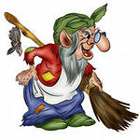
Полезные советы:
Используйте простые слова и больше простых предложений.
Иногда имеет смысл построить сюжет таким образом, чтобы у главного героя не сразу получилось разрешить проблему.
Длительность рассказа определяется уровнем развития внимания ваших детей.
Больше юмора.
Если рассказ ребёнку не интересен или ему скучно, то нужно его переработать: изменить сценарий, доработать персонажей.
Если вы не уверены в дальнейшем развитии сюжета рассказа, спросите ребёнка.
Не останавливайте ребёнка, когда он хочет вставить свой комментарий.
Отвечайте на вопросы детей максимально просто и понятно.
Делайте разные счастливые финалы для разных сказок.
Не пытайтесь сделать свою сказку идеальной.
Будьте открытыми и искренними.

Slide 10
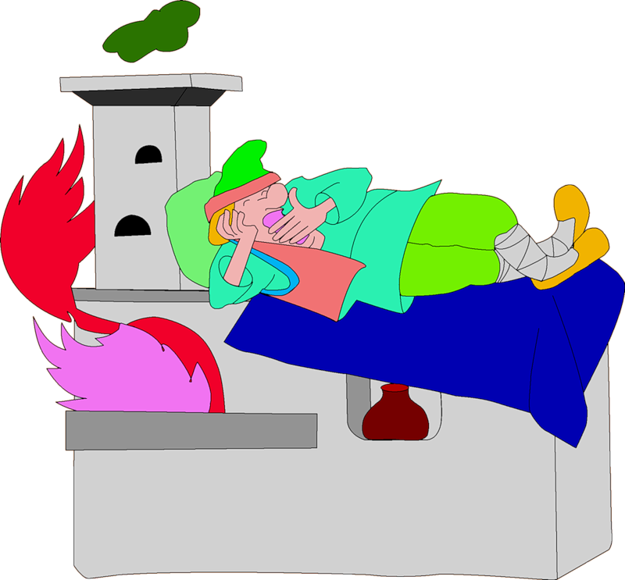
Книги по СКАЗКОТЕРАПИИИ:

Slide 18
1 команда: Мальчик отказывается петь, он стесняется. 2 команда: Девочка плачет, потому что у неё не получается танцевать.
Задание:

Slide 19
Спасибо за внимание!

